Slide 1
الحسابات و النقدية
الحسابات بتنقسم الي نوعان :
1- النوع الاول : بنسبة %90 بيتم العمل بيه من قبل المحلات و المطاعم
2- النوع الثاني : بنسبة %10 بيتم العمل بيه من قبل الموسسات الكبري
1- انواع الحركات النقدية : جدول بيتم انشاءه اولا
بيكون فيه جميع الحركات المالية اللي هتحدث داخل ال system
1- الحركة الاولي : مراجعة و استيلام نقدية شيفت علي نفس الخزنة :
معناها : هو ان الموظف في الشفت المسائي مثلا بيستلم و بيراجع علي الخزنة بتاعت الموظف اللي في الشفت الصباحي ( نفس الخزنة )
2- الحركة الثانية : مراجعة و استيلام نقدية شيفت خزنة اخري :
معناها : هو ان الموظف اللي شغال علي الخزنة 1 هيسلم المحاسب اللي شغال علي الخزنة 2 ( خزنة مختلفة)
3- الحركة الثالثة : تحصيل نظير مشتريات من مورد :
معناها : معناها ان هشتري بضاعة من مورد وهخرج فلوس من الخزنة عشان اعطيها له

Slide 2
الحركة الرابعة : ايراد زيادة راس المال :
معناها : لما اخذ فلوس من صاحب الشركة او الشركاء عشام ازود بيها راس مال الشركة
الحركة الخامسة : مصاريف شراء مثل النولون :
معناها : لما اشتري بضاعة من مورد فبيكون فيه مصاريف اخري غير مصاريف البضاعة فالو اصرف الفلوس دي فهصرفها تحت بند مصاريف شراء مش مصروفات عامة عشان تدخل معايا في معادلة الربحية
الحركة السادسة : صرف للايداع البنكي :
معناها : اني هعمل ايداع للفلوس في البنك ( بيكون خارج معادلة الربحية )
الحركة السابعة : رد سلفة علي راتب الموظف :
معناها : لما الموظف يكون واخد سلفة علي المرتب بتاعه ويرجعها تاني
الحركة الثامنة : تحصيل خصومات الموظف :
معناها : لما الموظف يكون واخد جزا ( عقاب ) علي المرتب بتاعه
الحركة التاسعة : سحب من البنك :
معناها : بيتم سحب فلوس من البنك ( لا يُعتبر ايراد لانه لا يوجد ربح فيه ) و الصرف من البنك ( لا يعتبر من المصروفات )

Slide 3
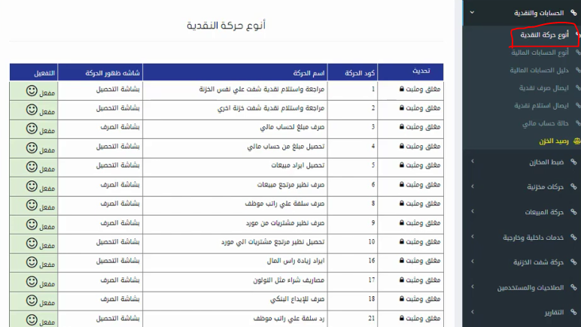

Slide 4
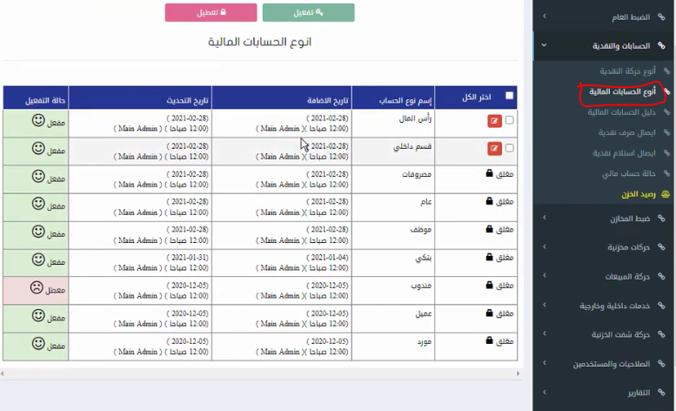
2- انواع الحسابات المالية :

Slide 5
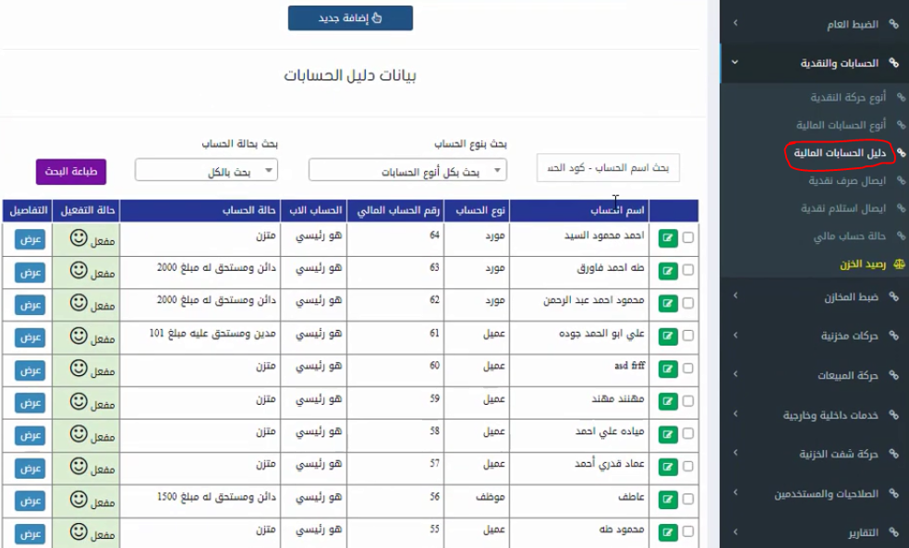
3- دليل الحسابات المالية : بيتخزن فيه كل الحسابات المالية لكل الموظفين

Slide 6
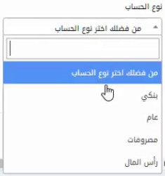
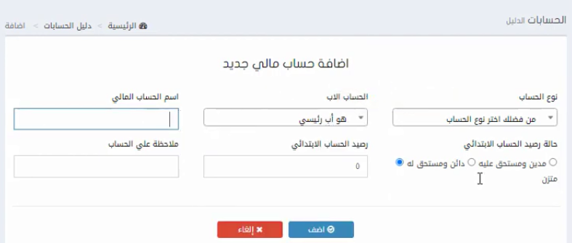
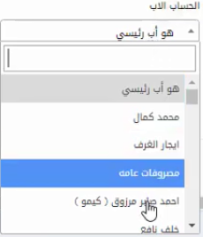
اضافى حساب مالي جديد

Slide 7
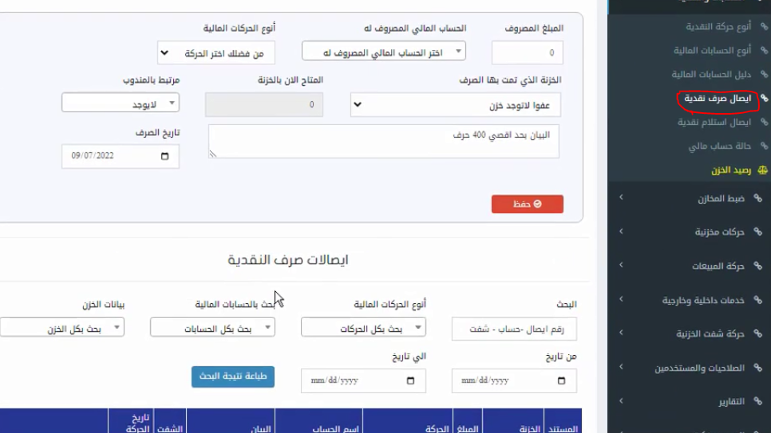
ايصال صرف نقدية

Slide 8
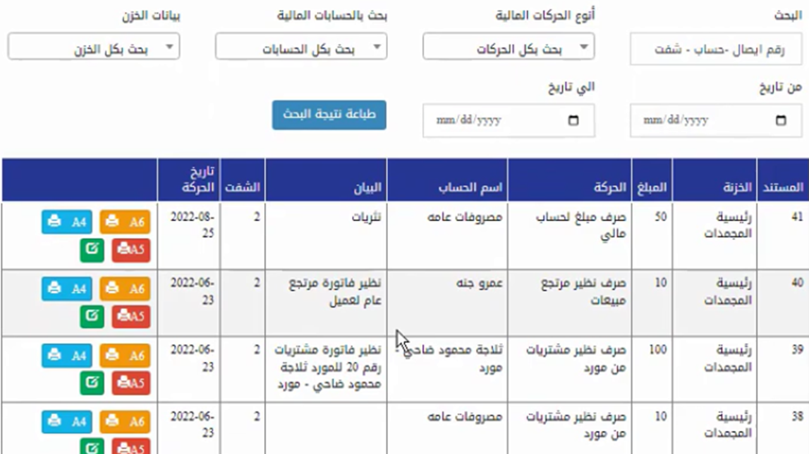
ايصال صرف نقدية

Slide 9
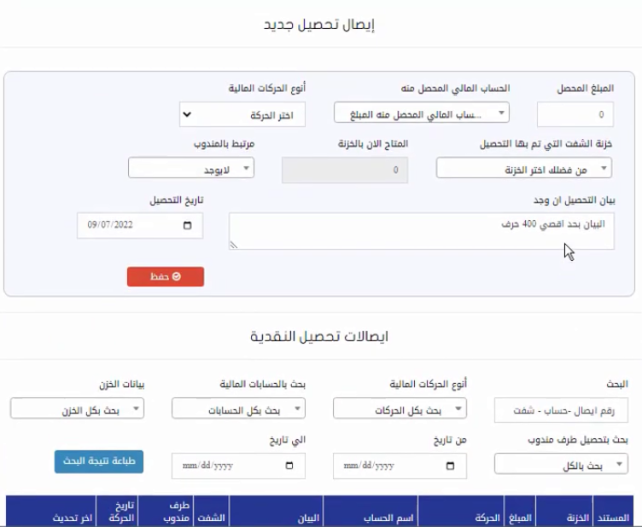
ايصال استيلام نقدية

Slide 10
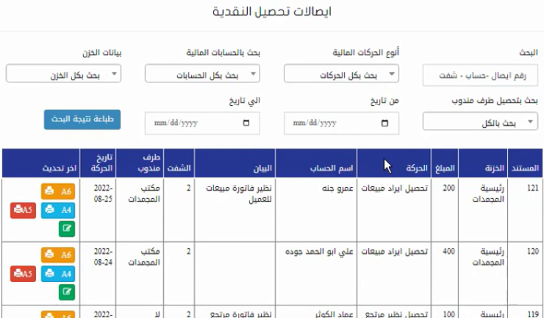
ايصال استيلام نقدية

Slide 11
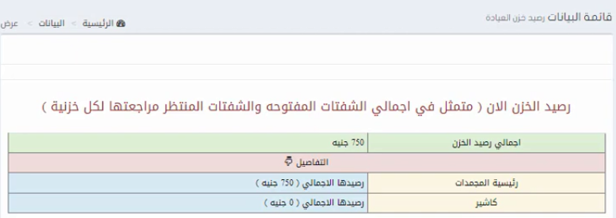
رصيد الخزن

